Slide 1
ТЕМА УРОКА:
«Изобразительно-выразительные средства языка. Подготовка к выполнению задания В8».

Slide 2
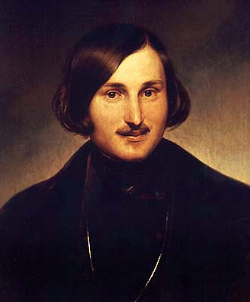
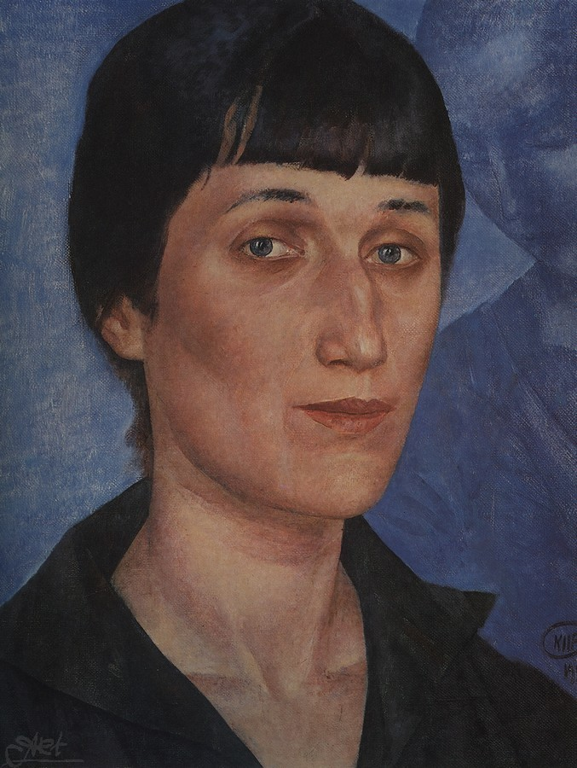
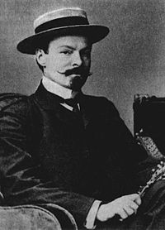
Мой верный друг! Мой друг коварный!
Мой царь! Мой раб! Родной язык!
В.Брюсов
Всего прочнее на земле печаль
И долговечней царственное слово.
А.Ахматова

Slide 3
Распределите термины на две группы:
Гипербола ,анафора, метафора, литота, антитеза, градация, метонимия, инверсия, олицетворение, параллелизм, перифраза, эпифора, эпитет.
Тропы Стилистические фигуры
Гипербола
Метафора
Литота
Метонимия
Олицетворение
Перифраза
Эпитет
Анафора
Антитеза
Градация
Инверсия
Параллелизм
Эпифора

Slide 4
Соотнесите тропы и их определения
1.Гипербола | А.Соединение в образе или явлении несовместимых понятий.
2.Метафора | Б. Художественное преувеличение, используемое для усиления впечатления.
3.Сравнение. | В.Замена собственного имени, названия предмета описательным оборотом, в котором указаны существенные признаки подразумеваемого лица или предмета.
4.Оксюморон. | Г.Сопоставление двух предметов или явлений.
5.Перифраз. | Д. Перенесение на предмет или явление какого-либо признака другого предмета или явления.
Б
Д
Г
А
В

Slide 5
Соотнесите стилистические фигуры и их определения
1.Градация | А.Повторение отдельных слов и оборотов в начале отрывков
2.Инверсия | Б.Синтаксическая конструкция, внутри которой однородные выразительные средства располагаются в порядке усиления или ослабления признака.
3.Антитеза | В.Дробление фразы на небольшие фрагменты.
4. Анафора | Г.Нарушение общепринятого порядка слов, перестановка частей фразы.
5.Парцелляция | Д. Противопоставление понятий
Б
Г
Д
А
В

Slide 6
Соотнесите группы слов и их определения
1. Архаизмы | А. Слова, различные по звучанию, но близкие по смыслу.
2. Антонимы | Б. Новые слова языка.
3. Неологизмы | В. Местные слова, распространённые в ограниченной области.
4. Синонимы | Г. Вышедшие из употребления слова.
5. Диалектизмы. | Д. Слова, противоположные по значению.
Г
Д
Б
А
В

Slide 7
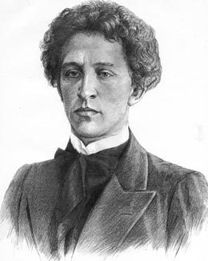
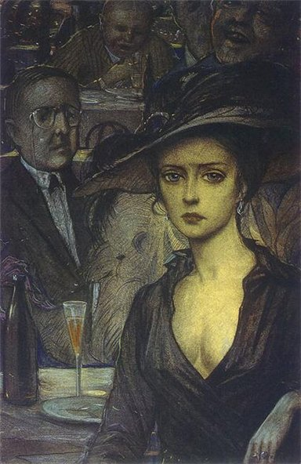
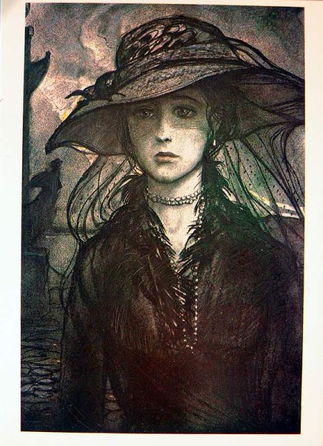
«Незнакомка – это не просто дама в черном платье со страусовыми перьями на шляпе. Это дьявольский сплав из многих миров, преимущественно синего и лилового…»
А.А. Блок

Slide 8
Анализ стихотворения
Изобразительно-выразительное средство | Пример | Роль в тексте
 | «весенний и тлетворный дух»
 | «горячий воздух дик и глух»
 | «окриками пьяными», «заламывая котелки», «лакеи», «торчат»
 | «И правит окриками пьяными…», «И раздаётся детский плач…», «И раздаётся женский визг…»
 | «оКРиКи», «плаЧ», «СКРип», «виЗг»

Slide 9
Изобразительно-выразительное средство | Пример | Роль в тексте
 | «девичий стАн, шелкАми схвАченный, в тУмАнном движется окне», «и веЮт древними поверьями…»
 | «девичий стан, шелками схваченный», «и странной близостью закованный…» (тропы)
 | «И каждый вечер…», «И медленно…», «И веют…»
 | «берег очарованный», «очарованная даль»

Slide 10
Алгоритм выполнения задания в8 ШАГ 1.
Внимательно прочитайте рецензию. Обратите внимание на такие слова, как ТРОП, ЛЕКСИЧЕСКОЕ СРЕДСТВО, СИНТАКСИЧЕСКОЕ СРЕДСТВО, т.к. они являются подсказкой.

Slide 11
ШАГ 2.
Проанализируйте список терминов, перечисленных в задании. Сгруппируйте их.
ТРОПЫ - Т
ЛЕКСИЧЕСКИЕ СРЕДСТВА – Л
СИНТАКСИЧЕСКИЕ - С

Slide 12
1. анафора – с
2. метафора – т
3.гипербола – т
4. профессиональные слова –л
5.парцелляция – с
6. лексический повтор – с
7. противопоставление – с
8. контекстные синонимы – л
Т.о., область поиска указанного языкового средства заметно сузилась.

Slide 13
ШАГ 3.
Вспомните определения этих понятий. Сопоставьте с примерами.
Расположите термины в нужном порядке.
ШАГ 4.

Slide 14
Критерии оценивания задания В8
За каждую верную цифру, соответствующую номеру термина из списка, экзаменуемый получает 1 балл.
4 балла – нет ошибок
3 балла – 1 ошибка
2 балла – 2 ошибки
1 балл – верно указана только одна цифра
0 баллов – полностью неверный ответ(неверный набор цифр) или его отсутствие.

Slide 15
рецензия
«Автор заставляет читателя задуматься о важных для каждого человека понятиях. С этой целью уже в первом абзаце он использует (А)__(«разъединяет»-»объединяет»). Синтаксическое средство – (Б)__(в предложениях 4,13), троп – (В)__(«они – две колонны, поддерживающие крышу одного храма» в предложении 16) и лексическое средство – (Г)__(«делать первый шаг» в предложении 9) помогают автору выразить своё отношение к сущности рассматриваемых понятий».

Slide 16
Сгруппируем термины
1)фразеологизм –л
2)литота – т
3)ряды однородных членов – с
4)ирония – л
5)метафора – т
6)антонимы – л
7)синтаксический параллелизм – с
8)экспрессивный повтор –с
9)восклицательные предложения -с

Slide 17
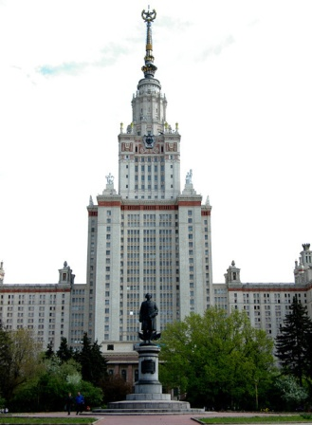
Я хочу пожелать вам всем поступить в КОЛЫБЕЛИ ЗНАНИЙ и стать усердными ТРУЖЕНИКАМИ НАУКИ в стенах лучших вузов страны. Это ПРИНЕСЁТ СВОИ ДОБРЫЕ ПЛОДЫ.

